Slide 1
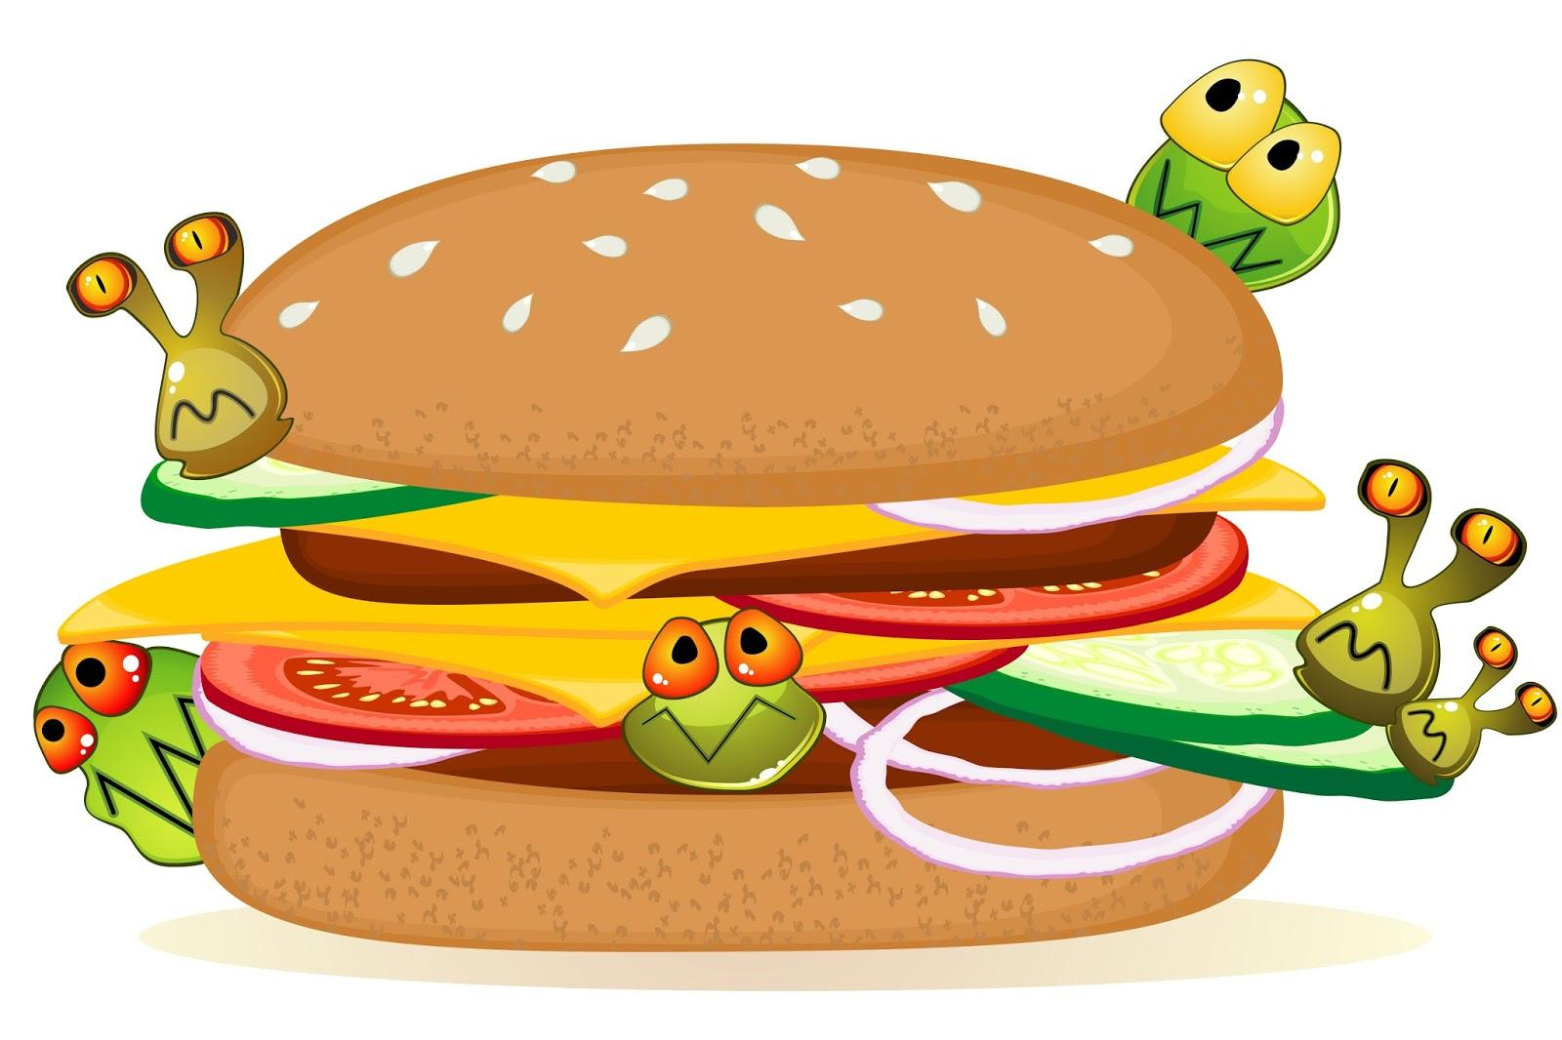
Hygiëne
Waarom?

Slide 2
Hoe voorkomen wij vervuiling? Door:
Persoonlijke hygiëne
= mijzelf schoonhouden
Bedrijfshygiëne
= materialen en middelen

Slide 3
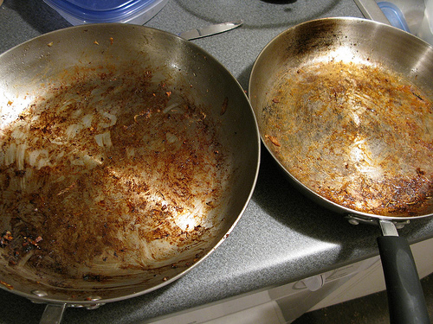
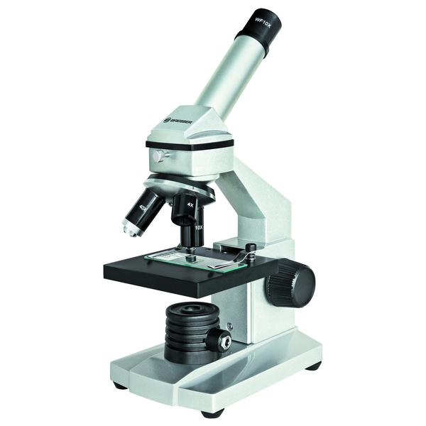
Zichtbaar vuil
Onzichtbaar vuil: Micro-organismen

Slide 4
Micro-organismen in de huid

Slide 5
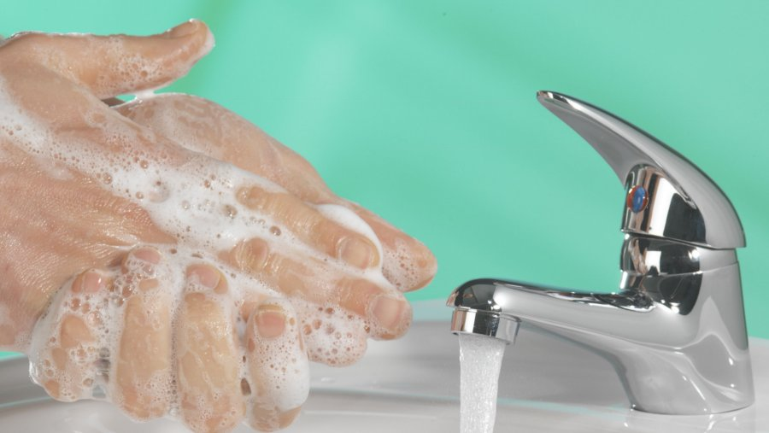
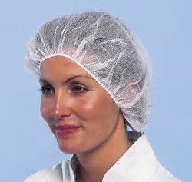
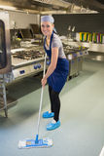
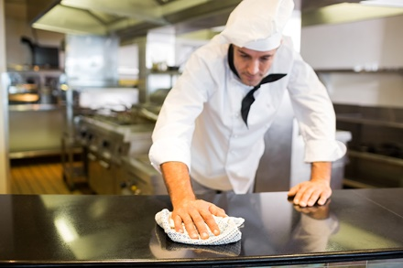
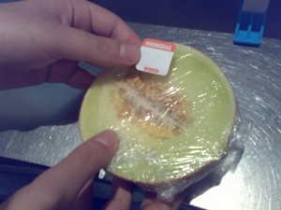
Hoe?

Slide 6
ARBO wet
Arbo = Arbeids Omstandigheden

